Slide 1
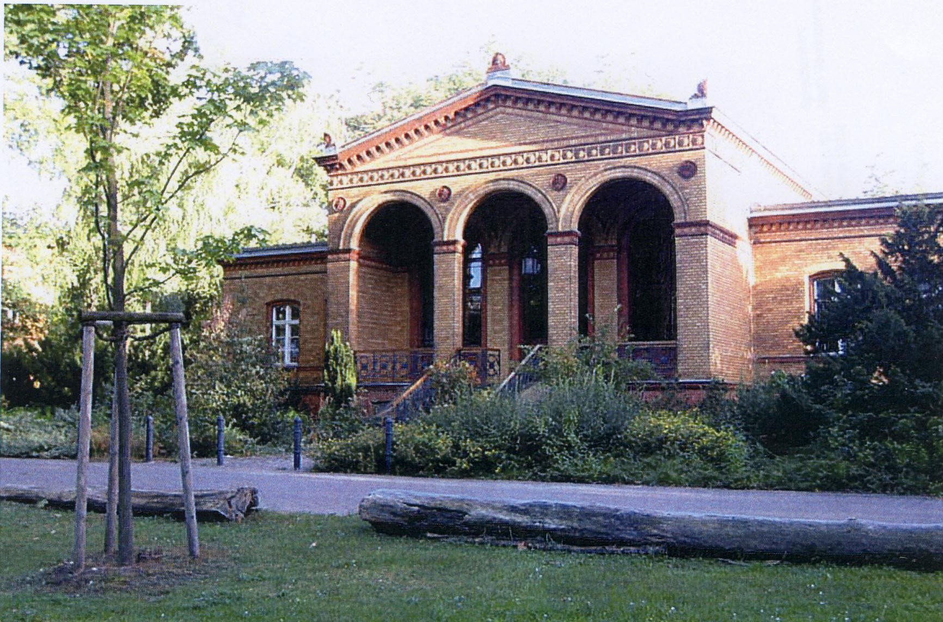

Slide 2
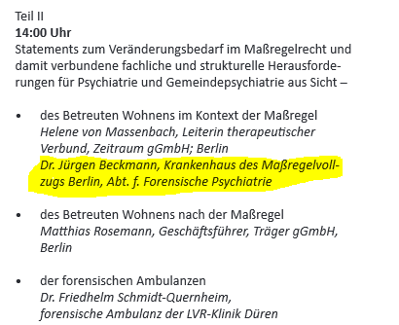
Dr. med. Dipl.-Psych. Jürgen Beckmann
Facharzt für Psychiatrie
Forensische Psychiatrie (BÄK)
leitender Oberarzt des
besonderen organisatorischen Bereichs für
extern untergebrachte Patientinnen und Patienten
bob:ex

Slide 3
ab 1879 Irrenanstalt zu Dalldorf
.......
vor 01.08.1996 Teil der Karl-Bonhoeffer-Nervenklinik
Krankenhausbetrieb von Berlin-Reinickendorf
bzw. Klinikum Buch
seit 01.08.1996 nachgeordnete Einrichtung der
Senatsverwaltung für Gesundheit und Soziales
seit 01.01.2001 eigenständiger Krankenhausbetrieb des
Landes Berlin

Slide 4
Epidemiologisches
betrifft nur den 63er Bereich
Durchschnittsalter: 41 Jahre
19 bis > 70 Jahre (2010: ältester Pat. Jahrgang 1912)
Ausländeranteil: 17 % (Berlin: 13,5 %)
Frauen: 12 %
(20 % Ausländerinnen)
Verweildauer: ~ 84 Monate; bei 25 % > 10 Jahre

Slide 5
Belegung
18.05.2015: 675
davon 109 § 64er / 5 nach § 126a im 64er Bereich
60 § 126a Pat. im 63er Bereich
unterm Strich ca. 500 § 63er
davon ca. 75 – 80 % F20.
d. h. ca. 400 Patient.inn.en mit einer F20 Diagnose !

Slide 6
Diagnosen

Slide 7
Schizophrene Patienten in der Forensik
Tendenz steigend:
vor 5 Jahren knapp 75 %; in einigen Kliniken jetzt schon bei fast 80 %
davon immer mehr: double-trouble
mehr als 80 % hatten vor der Forensik Kontakt in der AP/Gemeindepsychiatrie

Slide 8
Schizophrenien - Differenzierung
Notes:
8

Slide 9
Notes:
9

Slide 10
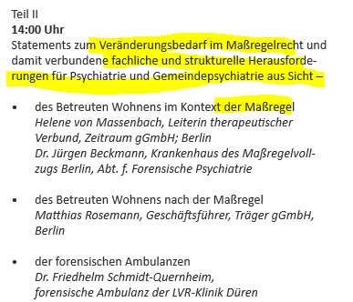

Slide 11
Veränderungsbedarf im Maßregelrecht
Erheblichkeitsschwelle
Fristen
Neuerung bei Begutachtungen

Slide 12
Veränderungsbedarf im Maßregelrecht
Erheblichkeitsschwelle
Fristen
Neuerung bei Begutachtungen

Slide 13
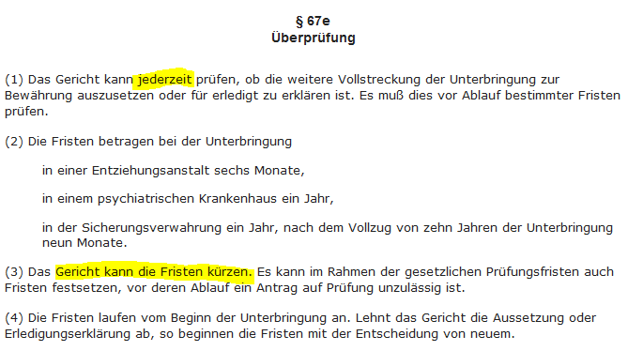
Veränderungsbedarf im Maßregelrecht
Erheblichkeitsschwelle
Fristen
Neuerung bei Begutachtungen

Slide 14
Veränderungsbedarf im Maßregelrecht
Erheblichkeitsschwelle
Fristen
Neuerung bei Begutachtungen

Slide 15
Veränderungsbedarf im Maßregelrecht
Erheblichkeitsschwelle
Fristen
Neuerung bei Begutachtungen

Slide 16
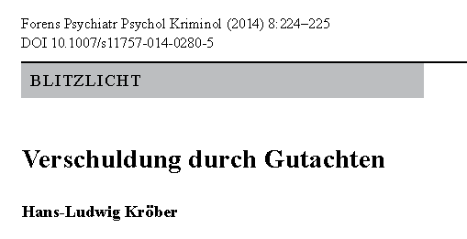

Slide 17
Behandlung im Maßregelvollzug dauert lange !
... aber warum soooooo lang ?
erst mal an die eigene Nase fassen !

Slide 18
Hans-Ludwig Kröber, Frank Wendt –
Patientenpfade im psychiatrischen Maßregelvollzug – Intensivere Behandlung, kürzerer Freiheitsentzug?
Forens Psychiatr Psychol Kriminol (2011) 5:108–115

Slide 19
Wünsche an das gemeindepsychiatrische Versorgungssystem:
der Kontakt zu PsAgs; PIAs und Kliniken ist gut
der Kontakt zu Trägern von Arbeit, Beschäftigung sollte genauso gut sein

Slide 20
Rückblick

Slide 21
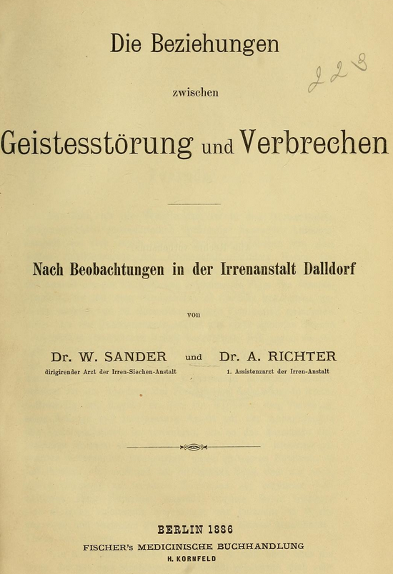

Slide 22
Ausblick

Slide 23
wir können noch so schicke Ideen haben
und der Bund kann tolle Gesetzentwürfe schreiben
die Sparbeschlüsse der Länder machen dann eh wieder alles kaputt

Slide 24
ZIELE
Straffreiheit, psychische Stabilität, psychosoziale Re-Integration der forensischen Patienten und letztlich eine vollständige Überleitung in die Allgemein- / Gemeindepsychiatrie.

